Slide 1
Типы речи.
Урок развития речи в 5 классе.

Slide 2
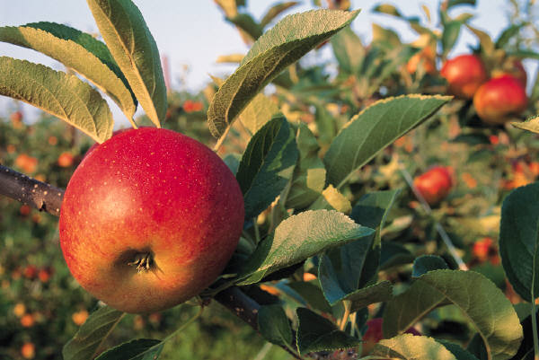
Типы речи
ОПИСАНИЕ
ПОВЕСТВОВАНИЕ
РАССУЖДЕНИЕ

Slide 3
Строение текста типа описание.
место
состояние
предмет
Что можно описать?

Slide 4
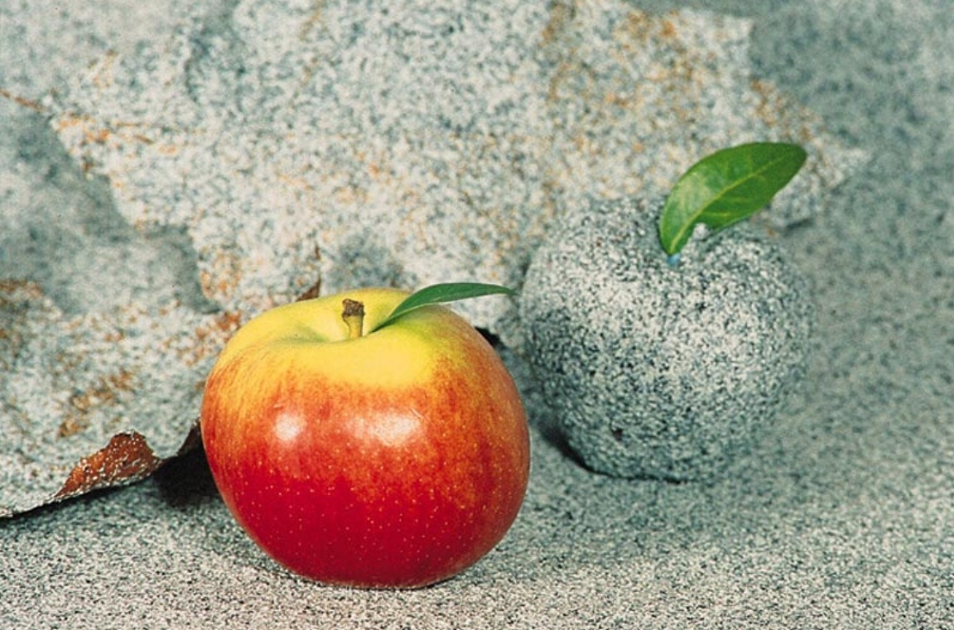
Что значит описать предмет?
Описать предмет
-это значит назвать
его признаки.
Двигаться от «Д»к «Н». « Д» -сам предмет или его части.

Slide 5
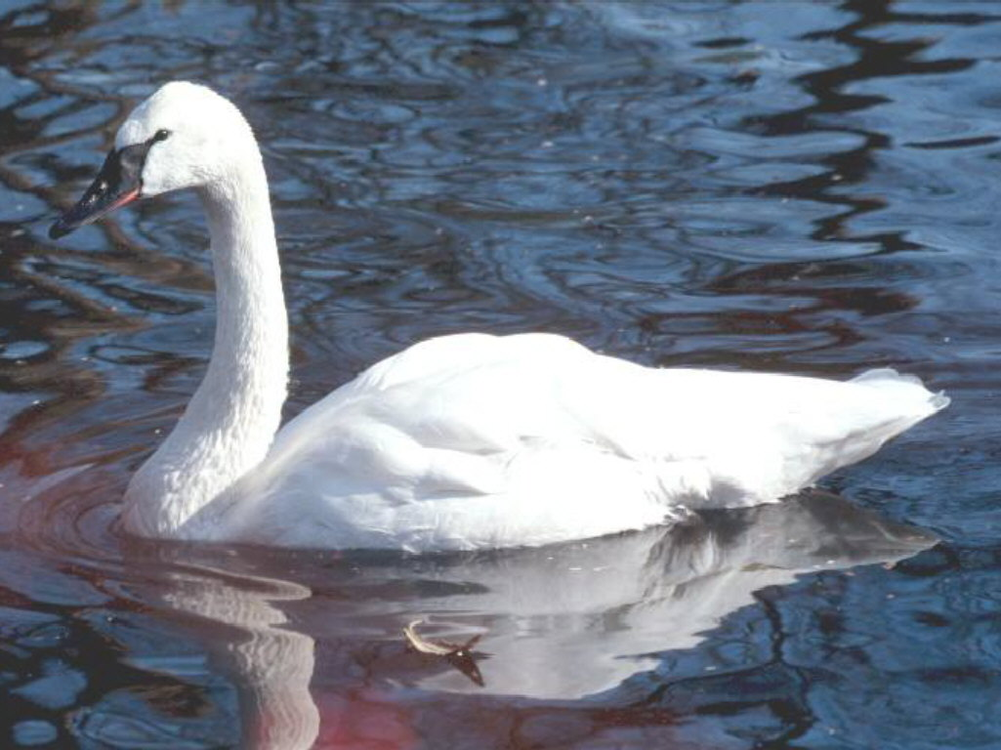
Лебедь
Лебедь по своей величине, силе, красоте и
величавой осанке давно и справедливо назван
царем всей водяной птицы.
Белый как снег, с блестящими, прозрачными лапами,
с длинною, гибкою и красивою шеею, он невыразимо
прекрасен.
Найдите « данное» и « новое» в тексте?
Какие признаки предмета названы?
Определите стиль текста?

Slide 6
Лебедь по своей величине, силе, красоте и
величавой осанке давно и справедливо назван царем всей водяной птицы.
Белый как снег, с блестящими, прозрачными лапами,
с длинною, гибкою и красивою шеею, он невыразимо прекрасен.

Slide 7
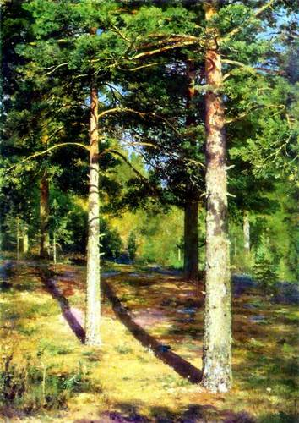
Стиль речи и описание предмета.
Хвоя на поваленной бурей сосне уже пожелтела, наполовину осыпалась. А огромные корни, облепленные землей, нелепо торчали вверх, будто старались схватиться за что-то.
Сосна обыкновенная-дерево до 40 метров высотой с прямым, высоко очищенным от сучьев стволом. Шишки яйцевидные, созревают на второй год после цветения. Семена крылатые, содержат 20-30% жирного масла . Доживает до 400 лет. Требовательна к свету.
Художественный стиль
Научный стиль

Slide 8
Попытайтесь сделать вывод об особенностях художественного и научного описания предмета.
Как отбираются признаки для таких описаний?
Какие языковые средства используются для выражения признаков?

Slide 9
Использование выразительных средств.
Создание художественного образа. Выделяются самые яркие признаки предмета.
Оценочный характер речи.
Сведения, имеющие научное значение.
Точность, логичность, доказательность.
Отсутствие эмоциональности
Сухость речи.
Научные термины, специальная лексика.
Художественный стиль
Научный стиль.

Slide 10
Сравните два текста- описания. Определите стиль каждого из них. Докажите свою точку зрения.( Стр. 359)
Домашнее задание: упражнение 886( устно)

